Slide 1




PROYECTO “CLARIFI”
APLICACIÓN WEB DE GESTIÓN FINANCIERA PERSONAL
Integrantes: Gustavo Hermosilla - Joaquin Toro
Docente: Daniel Montero

Slide 2



INTEGRANTES DEL PROYECTO
Gustavo Adolfo Hermosilla González
Desarrollador Backend y Gestor de Base de Datos
• Diseño y gestión de la base de datos • Desarrollo del backend y API • Implementación del sistema de autenticación • Integración de tecnologías PostgreSQL
Joaquín Ignacio Toro Hermosilla
Desarrollador Frontend y Diseñador de UI/UX
• Desarrollo de la interfaz • Diseño de la experiencia de usuario • Implementación de reportes visuales y gráficos • Pruebas de usabilidad y ajustes de interfaz

Slide 3
DESCRIPCIÓN DEL PROYECTO
Problema
La gestión financiera personal suele ser difícil y afecta la capacidad de planificación económica de las personas. El manejo poco claro de ingresos y gastos genera estrés y dificulta la toma de decisiones informadas. Además, existe una falta de herramientas simples que conviertan datos financieros en información fácil de comprender y utilizar.
Propuesta de solución
"Clarifi” es una aplicación web que simplifica la gestión financiera personal al permitir registrar ingresos y gastos de manera rápida, organizar los movimientos por categorías y visualizar la información mediante reportes gráficos intuitivos. Esto transforma la gestión financiera en una experiencia clara, accesible y útil para apoyar mejores decisiones económicas.

Slide 4
Objetivo General
Desarrollar una aplicación web de finanzas personales que permita registrar ingresos y gastos, organizar transacciones por categorías, visualizar reportes gráficos y ofrecer una visión clara de la situación económica del usuario.
Objetivos Específicos
Implementar un sistema de registro de transacciones intuitivo
Diseñar y modelar una base de datos en PostgreSQL para almacenar usuarios, categorías y movimientos
Desarrollar una interfaz responsive utilizando Next.js y React
Crear reportes financieros mediante gráficos con Recharts
Integrar un sistema de autenticación por correo y contraseña con verificación mediante código.

Slide 5
Alcances y limitaciones del proyecto
ALCANCES
Registro de ingresos y gastos mediante interfaz web
Organización por categorías personalizables.
Reportes visuales con gráficos dinámicos
Autenticación por correo y contraseña
Aplicación web responsive
Base de datos PostgreSQL para almacenamiento seguro y escalable
LIMITACIONES
No incluye conexión con cuentas bancarias reales
El análisis financiero es básico
No posee modo offline
No cuenta con recordatorios automáticos
Personalización de reportes limitada a rangos seleccionables

Slide 6

Sprint | Duración | Entregables principales
Sprint 0 | 1 Semana | Definición de roles, planeación de Problemática y solución.
Sprint 1 | 1 Semana | Configuración inicial del proyecto, análisis de requerimientos, diseño preliminar del sistema, setup de Next.js, PostgreSQL y repositorio.
Sprint 2 | 4 Semanas | Sistema de usuarios y autenticación (registro, login, verificación), creación de tablas principales, primeras interfaces de acceso, conexión a la base de datos.
Sprint 3 | 4 Semanas | CRUD de transacciones y categorías, dashboard completo, gráficos financieros, integración frontend-backend, diseño visual con Radix UI.
Sprint 4 | 4 Semanas | Pruebas completas, correcciones finales, optimización, documentación, manual de uso y preparación de presentación final.
METODOLOGÍA ÁGIL

Slide 7
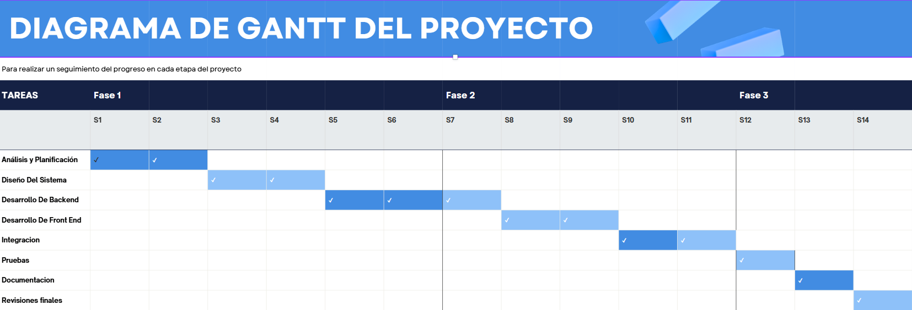
Cronograma para el desarrollo del proyecto

Slide 8
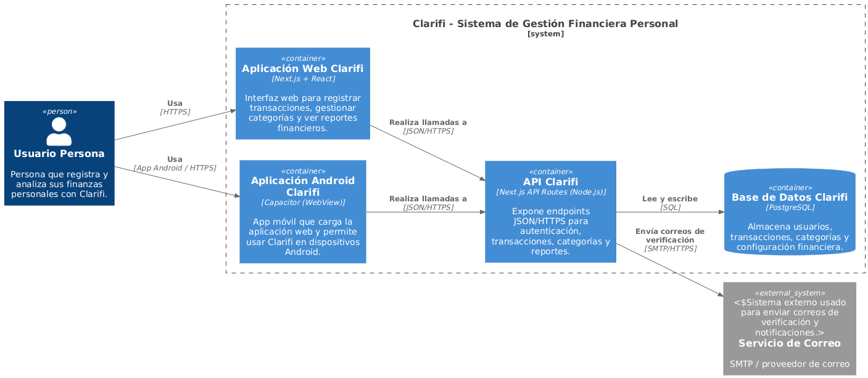
“ARQUITECTURA DE SOFTWARE”
ARQUITECTURA - STACK TECNOLÓGICO
Frontend: Next.js con react - Librerias UI
Backend: API Routes(Next.js API)
Base de Datos: PostgresSQL
Reportes: Recharts - Gráficos y visualizaciones
Herramientas: VS Code, GitHub, Next.js, PostgresSQL, Node.js, Recharts

Slide 9
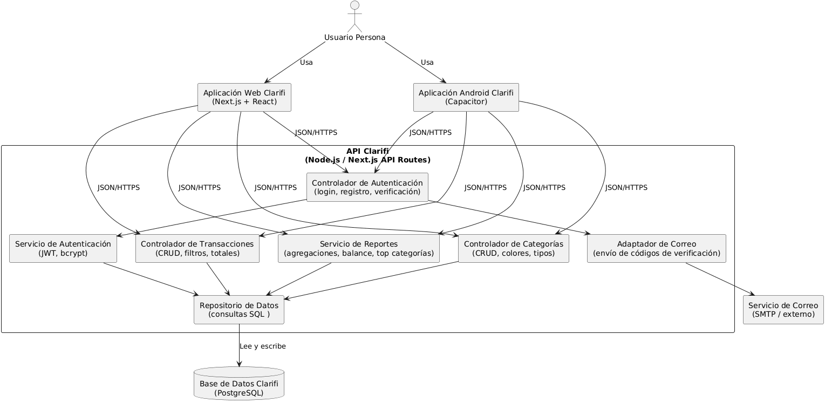
“ARQUITECTURA DE SOFTWARE”

Slide 10
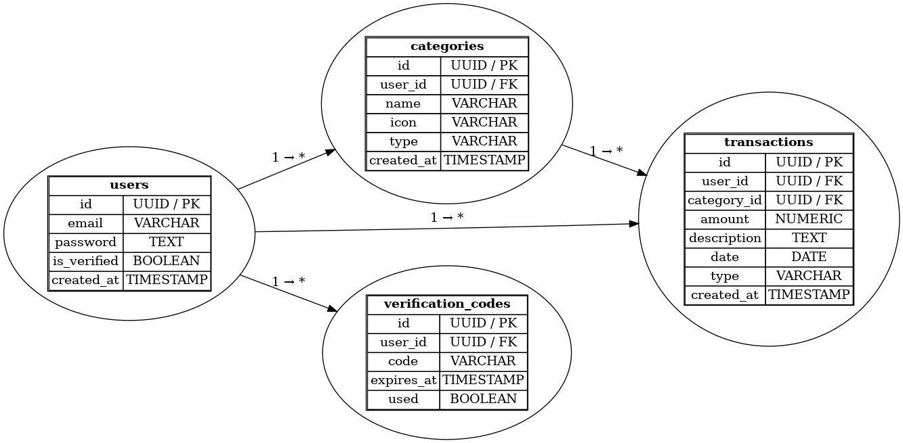
Modelo de datos

Slide 11
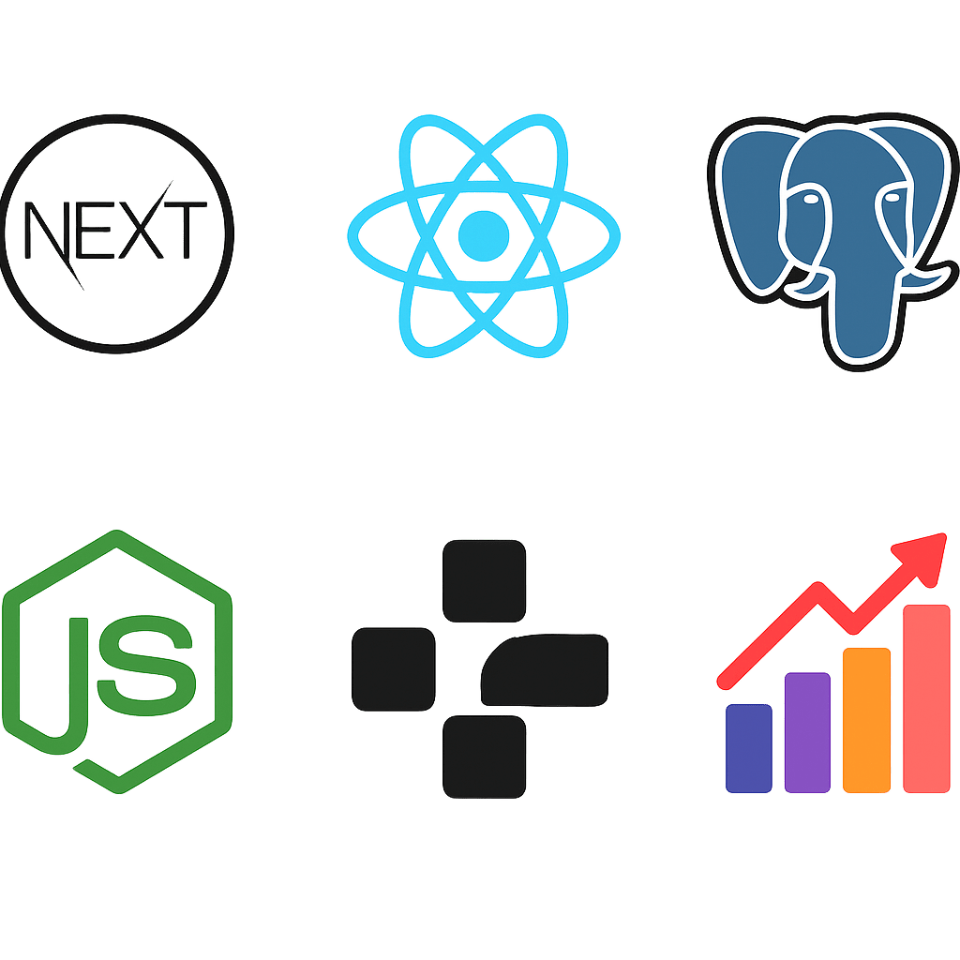


Tecnologías utilizadas
Next.js
React
PostgreSQL
Node.js
Radix UI
Recharts

Slide 12
DEMOSTRACIÓN DEL RESULTADO DEL PROYECTO

Slide 13

Resultados obtenidos para el usuario
Clarifi logró implementar una aplicación web y móvil intuitiva que permite a los usuarios registrar, organizar y visualizar sus finanzas de manera simple y rápida.
El sistema entrega reportes claros, gráficos dinámicos y una experiencia fluida.
La arquitectura desarrollada asegura buen rendimiento, seguridad y escalabilidad.
El resultado es una herramienta útil, moderna y fácil de usar para la gestión financiera personal.

Slide 14

Resultados obtenidos como desarrolladores
Desarrollo completo de una aplicación web funcional para gestión financiera
Sistema de registro de transacciones con interfaz intuitiva
Implementación de base de datos PosgreSQL con estructura optimizada
Integración de reportes visuales mediante Rechart
Sistema de autenticación con verificación por correo
Interfaz responsive creada con Radix UI y Next.js
Proyecto ejecutable desde múltiples dispositivos

Slide 15

OBSTÁCULOS PRESENTADOS DURANTE EL DESARROLLO
Problemas iniciales con compatibilidad en versiones de Node.js
Configuración de PostgreSQL en diferentes equipos
Ajustes en la red local para probar la app en dispositivos móviles
Manejo de estados y actualización de gráficos en tiempo real

Slide 16
PREGUNTAS DE LA COMISIÓN

Slide 17
1. ¿Cuál es la arquitectura general de Clarifi?
La arquitectura es cliente-servidor. El frontend está en Next.js y se comunica con una API interna en /api/* que funciona como backend. La base de datos es PostgreSQL, y la aplicación móvil utiliza Capacitor para ejecutar Clarifi como app Android apuntando al mismo backend.
2. ¿Por qué usamos Next.js para el frontend?
Porque permite rendering híbrido, optimización automática, componentes reutilizables con React, creación de API routes integradas y excelente desempeño.
3. ¿Cómo se comunican el frontend y el backend?
A través de fetch hacia endpoints internos en /api/* que Next.js interpreta como funciones server-side.
4. ¿Qué patrón de diseño utilizaste en la estructura del frontend?
Principalmente componentes funcionales reutilizables, manejo de estado local y un hook centralizado llamado useFinTrack que actúa como store lógico de la app.
5. ¿Que es un Hook?
Un hook es una función que permite que un componente funcional tenga memoria, reaccione a cambios y maneje lógica avanzada, una función normal que React convierte en un componente dinámico.
6. ¿Cómo manejaste la persistencia de datos?
La persistencia se realiza en PostgreSQL usando un pool de conexiones de pg desde los API routes.
7. ¿Qué rol cumple Capacitor en tu proyecto?
Permite empaquetar la app web como aplicación móvil, accediendo a funcionalidades nativas como almacenamiento, splashscreen y comunicación con Android Studio.
8. ¿Por qué PostgreSQL y no otra base de datos?
Por su estabilidad, compatibilidad con JSON, buenas herramientas para manejo de transacciones y porque es fácil desplegarla tanto local como en la nube.
9. ¿Qué tipo de arquitectura utilizas para manejar las transacciones?
Un modelo CRUD con queries SQL y un esquema basado en tablas transactions, categories, y users.

Slide 18
10. ¿Donde se guardan los Token?
El token de recuperación de contraseña se almacena en la base de datos, pero siempre en formato hasheado, igual que una contraseña. El token real se envía solo por correo al usuario. Cuando el usuario abre el enlace, el token se valida comparando su versión hasheada con el hash almacenado en la base de datos. De esta forma nunca almacenamos tokens sensibles en el cliente ni en texto plano.
11. ¿Que significa Hashear?
Hashear significa convertir un dato en una cadena irreversible mediante una función matemática de hash. Esto permite almacenar contraseñas o tokens de forma segura, ya que aunque alguien acceda a la base de datos, no podrá obtener el valor original. En el backend se compara el hash de lo que ingresa el usuario con el hash almacenado, pero nunca se guarda ni se transmite la contraseña real.
12. ¿Por qué decidiste utilizar API Routes en Next.js en lugar de implementar un backend separado?
Utilizamos API Routes porque permiten tener backend y frontend integrados en Next.js. Simplifican la arquitectura, evitan un servidor separado, facilitan el despliegue y son suficientes para la lógica de Clarifi.
13.¿Qué tecnología utilizamos en cada componente de nuestro proyecto y para qué función específica sirve cada una?
En Clarifi utilizamos:
Frontend: Next.js + React → para la interfaz, los filtros y mostrar los gráficos.
Backend: Next.js, API Routes sobre Node.js → Node.js ejecuta el servidor donde corren las API Routes. Ahí implementamos la lógica de negocio, autenticación, validaciones y todas las consultas a la base de datos.
Base de Datos: PostgreSQL → para guardar usuarios, categorías y transacciones.
Móvil: Capacitor, Android Studio→ para ejecutar la misma app web como aplicación en Android.
Gráficos: Recharts → para visualizar ingresos, gastos, balance y categorías.

Slide 19
14. ¿Cómo escalas esta arquitectura si la aplicación crece?
Si la aplicación creciera, separaría el backend en un servicio independiente, mejoraría el acceso a la base de datos y agregaría mecanismos como caché y balanceo de carga para manejar más usuarios sin problemas.
15. ¿Cómo estructuramos las carpetas principales del proyecto?
Separé el proyecto en:
/app → páginas y vistas
/app/api → API Routes (backend)
/components → componentes reutilizables
/lib → funciones utilitarias
/db o directamente en API → consultas SQL Esta estructura mantiene ordenada la lógica y la interfaz.
16.¿Cómo organizamos los componentes del frontend?
Cada vista tiene componentes propios, y los elementos reutilizables (cards, inputs, tablas, selects) están en la carpeta /components/ui.
17. ¿Qué función cumple la carpeta /app/api en la estructura del proyecto?
Contiene todas las API Routes, que actúan como backend. Cada subcarpeta representa un endpoint.
18. ¿Cómo aseguraste que el backend no se mezclara con el frontend?
Todo el backend está en /app/api/*, aislado. Todo lo visual está en /components y /app/*.

Slide 20
19. ¿Qué estructura tiene la lógica de reportes?
Está en dos partes:
Servicio de cálculos (frontend)
API para obtener datos brutos (backend)
20. ¿Qué criterios seguimos para organizar la base de datos?
Normalización básica, claves foráneas, relaciones claras y tipos adecuados.
21. ¿Qué es UUID?
UUID es un identificador único universal que utilizo como clave primaria en todas las tablas. Es más seguro que un ID numérico secuencial y evita colisiones. Los campos como user_id son claves foráneas que referencian esos UUIDs en la tabla users.
22. ¿Porque utilizar UUID??
Usar UUID permite generar identificadores totalmente únicos sin depender del servidor o de un contador incremental. Esto aumenta la seguridad, evita colisiones, facilita la escalabilidad y permite exponer IDs en la API sin revelar información sensible, como cuántos usuarios o registros existen en el sistema.
23.¿Cómo aseguramos la integridad y consistencia de los datos entre las tablas del sistema?
Aseguramos la integridad usando claves foráneas en PostgreSQL, que impiden que existan datos huérfanos, y validaciones en el backend que revisan formatos, tipos y relaciones antes de guardar. Así la base de datos y el backend trabajan juntos para mantener los datos consistentes.

